Slide 1
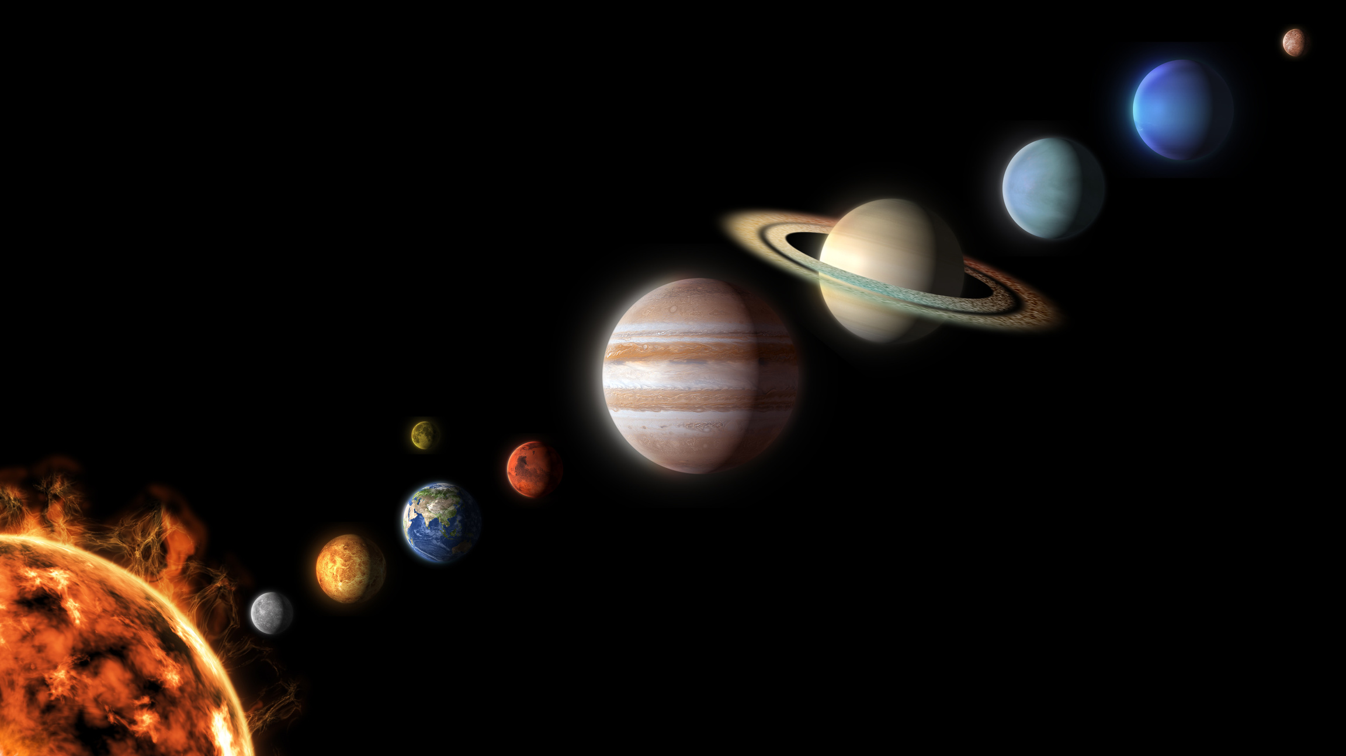

Слънчева система

Slide 2
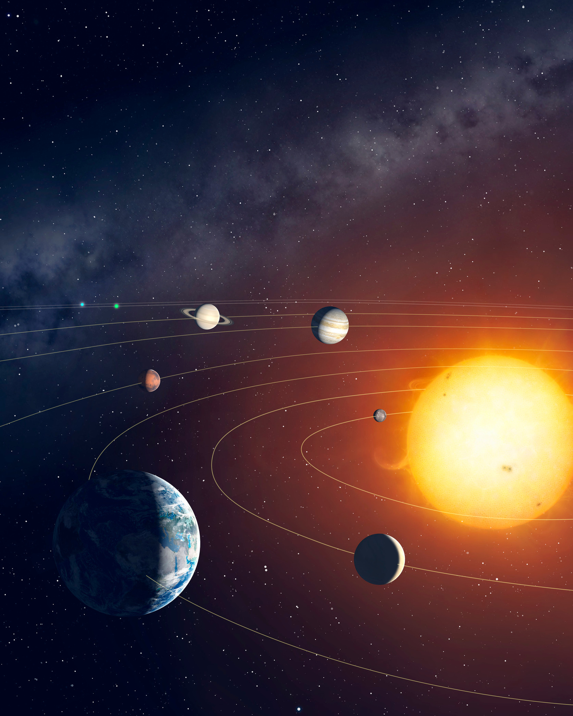
  Какво е планета?
  Коя планета е най-близо до Слънцето?
  Кои две планети са съседи на Земята?
  Кои са планетите гиганти?
  Кои планети имат твърда скалиста повърхност?

Slide 3
Да проверим вашите знания!

Slide 4
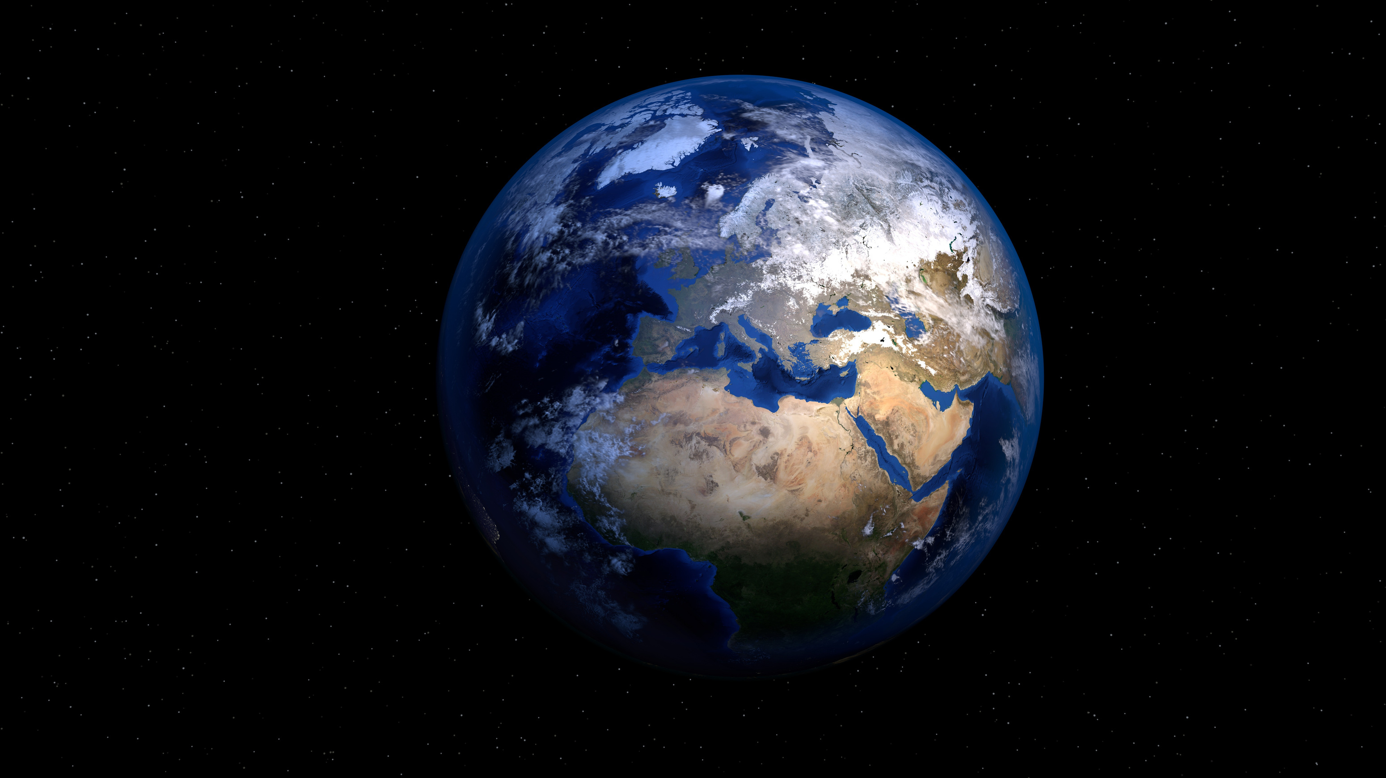
Планетата Земя
Форма, размери, движения

Slide 5
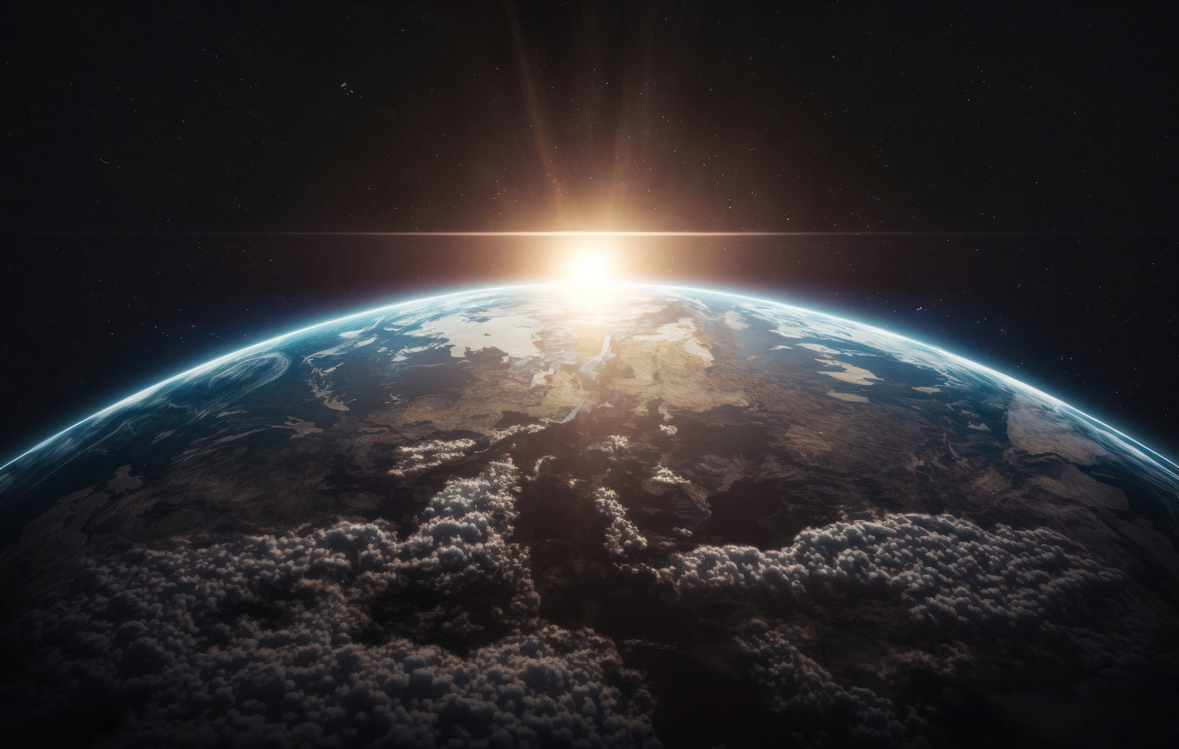
1. Мястото на Земята в Слънчевата система.
  трета по отдалеченост от Слънцето;
  Луната е естествен спътник на Земята

Slide 6
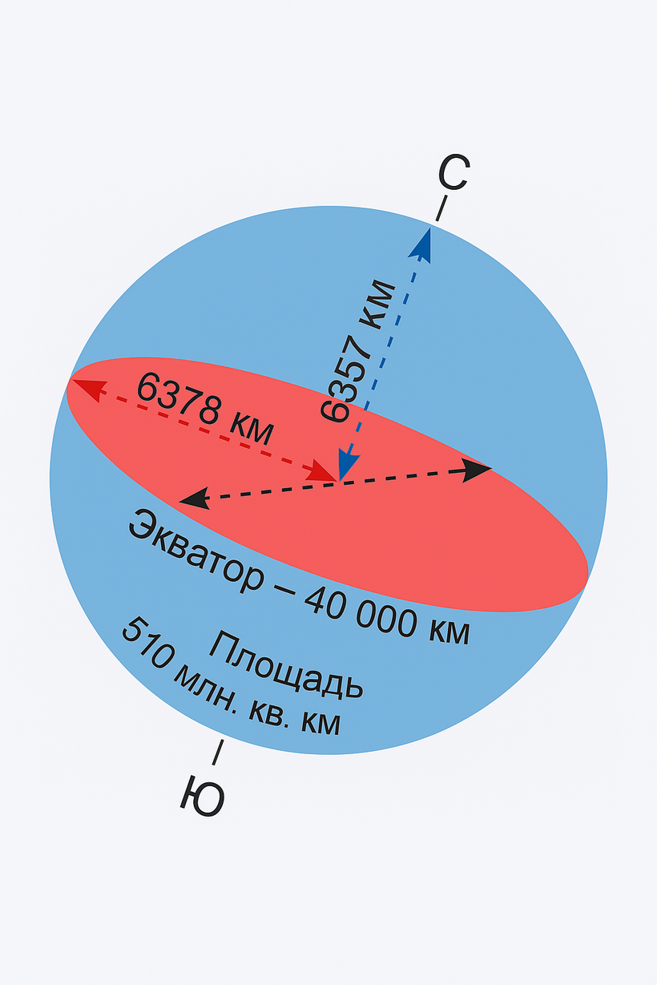
2.Форма и големина на Земята.
С
6357 км.
6378 км.
  Каква е формата на Земята?
  А размерите?
Екватор - 40 000 км.
Площ
510 млн. кв. км
Ю

Slide 7
3.Движения на Земята.
  Движение на Земята около оста и.
https://www.youtube.com/watch?v=yTZG9rxC5Is&fbclid=IwAR009X7TKHSzlm9XzKbaQTvOphpWQ-qaSdiTGPN-z-0PRXdpJfg4EoVdKwI
  Движение на Земята около Слънцето.
https://www.youtube.com/watch?v=zmxX1kjB9QA

Slide 8
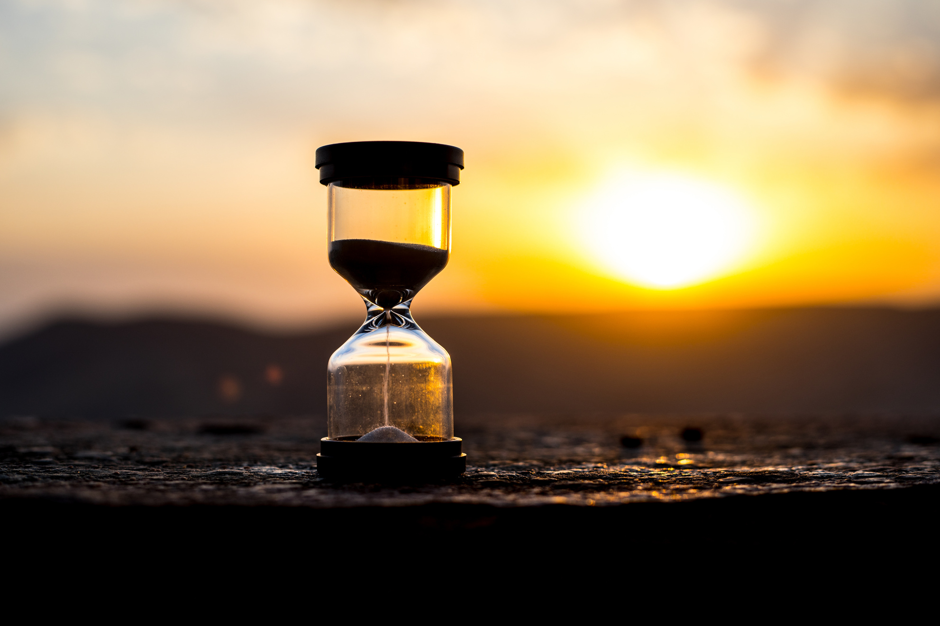
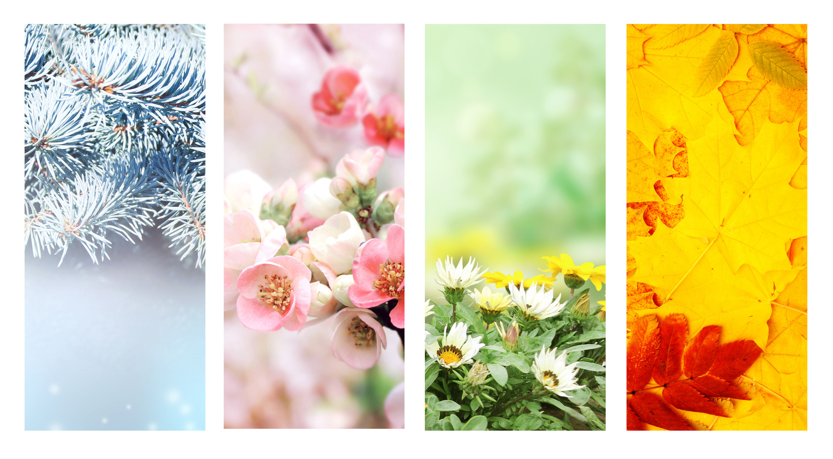

4. Последици от движенията на Земята.
Какво би станало, ако Земята спре да се движи?

Slide 9
Въпроси?
А сега да проверим какво научихме!

Slide 10

Звуците на Слънчевата система

Slide 11
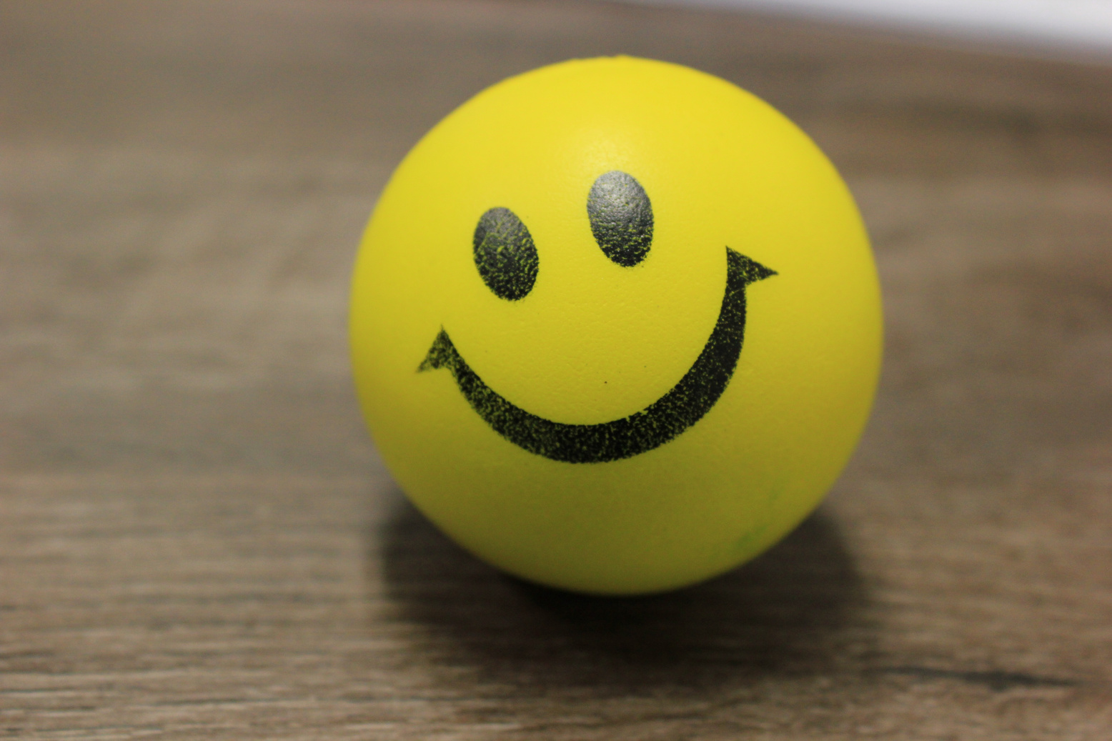
Бяхте чудесни!

Slide 12
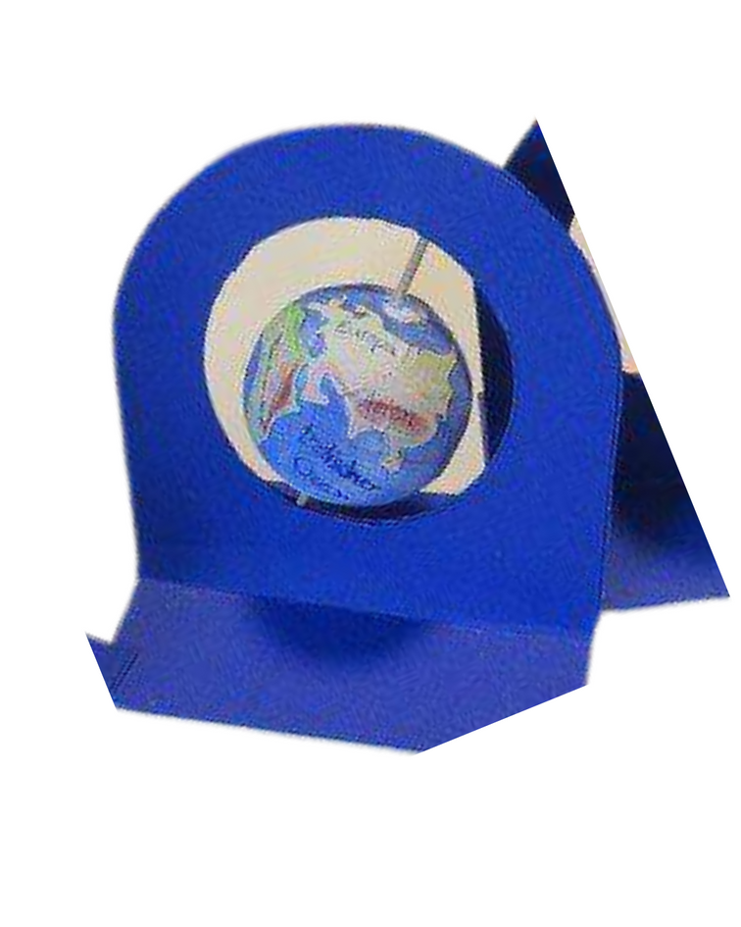
Какво ни предстои?
Да направим макет на нашата планета!

